Slide 1
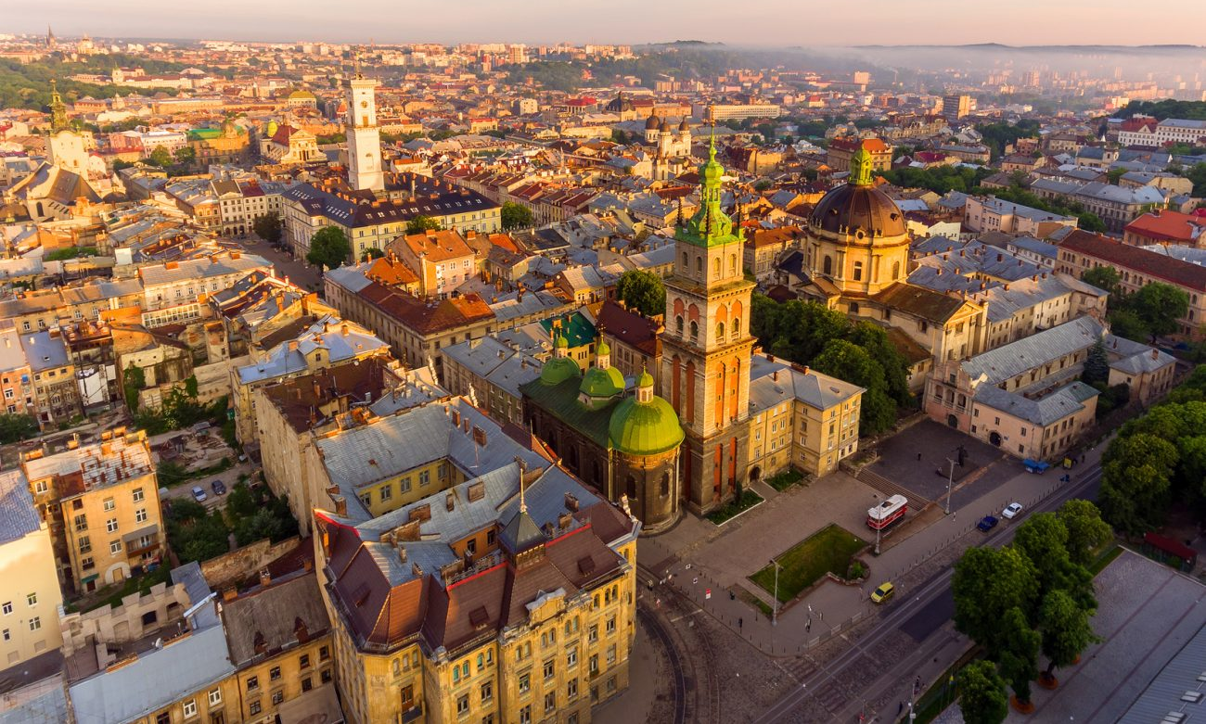
烏克蘭 UKRAINE
2022年3月2日
Notes:
2022年2月24日，清晨，普京宣告以“去軍事化”及“去納粹化”為名對烏克蘭採取特別軍事行動。

Slide 2
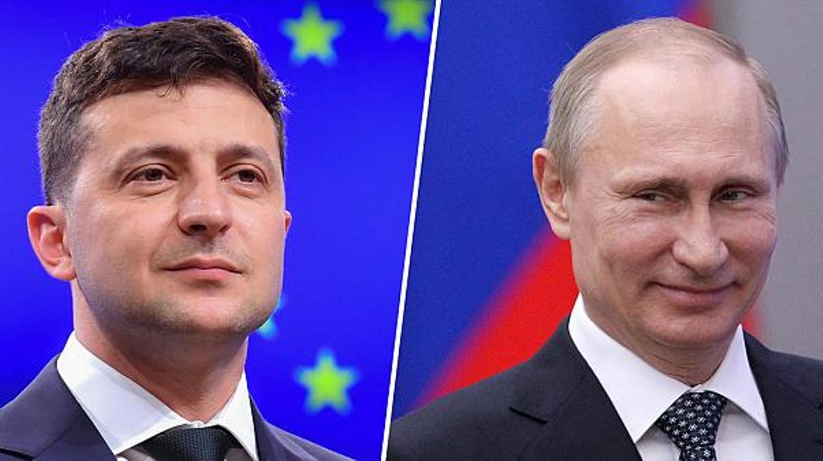
歐洲面積第二大國
世上第三大糧食出口國, 歐洲糧倉。
4400萬， 130民族。 東正教63%
50萬 克裡米亞韃靼、土耳其、 阿拉伯和中亞穆斯林族羣。
烏克蘭總統：澤連斯基
俄羅斯總統：普京
Notes:
現任總統澤連斯基是猶太人。
歐洲面積第二大國, 僅次於俄國。是德國地四倍。
世上第三大糧食出口國, 是歐洲糧倉。
4400萬人口，130民族。東正教63%
50萬 克裡米亞韃靼、土耳其、 阿拉伯和中亞穆斯林族羣。
1941-1944年間，烏克蘭境內的100多萬猶太人被殺害，至今仍有9萬猶太人

Slide 3
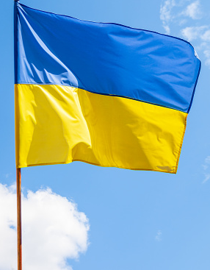
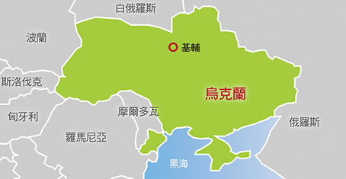
東斯拉夫人的古羅斯部族 在烏克蘭建立了基輔羅斯國家。
後分成俄羅斯(大俄羅斯人)、 烏克蘭(小俄羅斯人)和白俄羅斯， 3個支系。
1922蘇聯創始加盟共和國之一， 前蘇聯的軍事基礎。
1991獨立; 東部地區由親俄勢力控制。
1986發生蘇聯烏克蘭境內的 切爾諾貝利核電站事故。
2022-2-24普京以「要保護受凌辱和 遭屠殺人民，將烏克蘭去軍事化和 去納粹化」爲由，出兵入侵。
Notes:
在9世紀時，以烏克蘭首都基輔為中心，古代東斯拉夫人建立了第一個民族國家基輔羅斯， 曾一度十分強盛，直至12世紀分裂。 分成俄羅斯(大俄羅斯人)、烏克蘭(小俄羅斯人)和白俄羅斯，3個支系。
1991烏克蘭獨立時，曾經是世界第三大核武強國的位置。
那時候，蘇聯垮台，現在的莫斯科將數千核子武器留在了烏克蘭的國土上， 包含176枚洲際彈道飛彈，1240枚核彈頭，總計約5000枚左右的戰術核武器，數量僅次美國和俄羅斯。
但烏克蘭決定完全棄核，並在俄羅斯、美國的幫助下，銷毀大量核武器，成為無核武器國家。
毅然決定的背景是美國、英國與俄羅斯用一紙布達佩斯安全保障備忘錄保證了「領土完整和政治獨立」將獲尊重。
2014年由頓涅茨克和盧甘斯克組成的頓巴斯地區（Donbass）是烏克蘭境內主要的俄羅斯族聚集區，發生武裝沖突變亂。
2022年2月21日，俄羅斯宣佈承認頓涅茨克人民共和國和盧甘斯克人民共和國，並於次日與其建交。隨後俄軍進入頓巴斯地區。
2022年2月24日清晨，普京入侵烏克蘭。 理由是要保護「受凌辱和遭屠殺人民」和「將烏克蘭去軍事化和去納粹化」是必須的，並要將「傷害平民的人繩之以法」。 他指責「烏克蘭被極端份子控制了」，所以必須撤換政府。他又指責烏克蘭要申請加入北約是威脅俄羅斯。
事實是北約從沒有表示會接受烏克蘭申請，反而俄羅斯恃強凌弱多於他所說受威脅。
隨後兵分三路入侵烏克蘭，轟炸首都基輔和多個城市及軍事設施，登陸奧德薩港並朝哈爾科夫進攻。
總兵力 ：
烏克蘭現役19萬6000人，後備90萬人
俄羅斯現 役90萬人，後備200萬人

Slide 4
Notes:
引言:
https://www.youtube.com/watch?v=hC0AN6AIui0&t=97s&ab_channel=TimoteoBand
面對著軍事侵略的威脅, 烏克蘭教會聯會請求所有教會都加倍禁食和祈禱記念他們。
使他們滿有屬天的平安，可以在未知的明天等侯上帝應允他子女。讓我們看以下這短片地頭2分鐘。英文發言者為美南浸信會的同工，可以略過)
以下為中譯：
親愛的兄弟姐妹， 今天，我們烏克蘭教會聯會，面對著軍事侵略的威脅，想向你們講幾句說話，
我們今天請求所有教會都加倍禁食和祈禱。
我們感謝全世界所有關心烏克蘭，並為我們祈禱的教會。
我們深信，當神的兒女呼求天父時，他是全能的神。他認識我們每一個人，他也垂聽我們的禱告。
我們知道，在聖經上，祂說：「這稱為我名下的子民，若是自卑、禱告，尋求我的面，我必從天上垂聽，醫治他們的地」，
這就是我們應該呼求主的原因， 我們確信和但願， 每一個教會和基督徒，都滿有屬天的平安，以至在這些時刻中，
我們是可以在未知的明天中事奉主，和等侯上帝應允他子女。
我們感謝大家與我們在一起，請為我們祈禱，
並感謝世界各地， 那些希望在這非常困難的情況下，支持我們的，所有兄弟姐妹。
讓我們一起祈禱，一齊稱謝上帝 ，我們會繼續在烏克蘭的各處事奉，
而且，我們所有服事的地區，都會以前所未有的方式，呼求父神保佑烏克蘭 。
Dear brothers and sisters,
today we address you as union of churches council
before the threat of the military aggression
today we call all churches to double fasting and prayer.
We thanks all the churches around the world who care about Ukraine and pray for us .
and we firmly believe that when the children of God invoke their heavenly father,
he is all powerful God .He knows each one and he answers us .
We believe he says in his word, when God‘s people humble themselves when you cry in his name he hears us from heaven and bless our land
that’s why we should cry,
we believe that every church and every Christian may you be filled with the peace of heaven ，so that in these time that we can serve in an unknown tomorrow , waiting for the answer that God gives his children
We invite you to pray and we thank you all for being with us,
and to all brothers and sisters around the world who want to support us in these very difficult .
let’s pray together let’s bless God
and we continue to serve each region of Ukraine
and from all our regions serve like never before to cry to heaven for God bless Ukraine

Slide 5
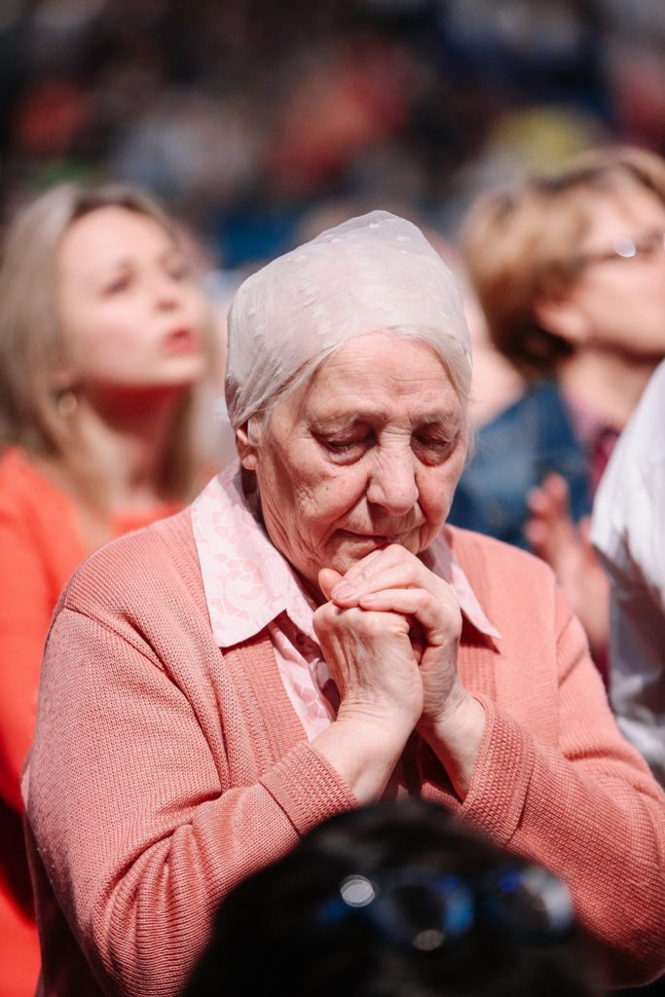
我們一同為烏克蘭禱告
父神！我們為烏克蘭的百姓禱告！ 我們宣告，祢是耶和華沙龍！ 祢的大能覆庇這地，祢要以誠實公義為盾牌來保護烏克蘭的百姓，使烏克蘭人民在戰火之中，不喪膽，不恐懼，心身靈靠主十分平安！
神啊，祢是耶和華拉法， 願祢安慰雙方在戰火中陣亡的家人， 拯救那被搶奪的，救他們脫離欺壓人的手。 求主醫治受傷者，願當地的醫藥和血庫都充足。
Notes:
禱文分幼粗兩字體，
可以作啟應方式，男女或左右會眾等輪流開聲禱告。

Slide 6
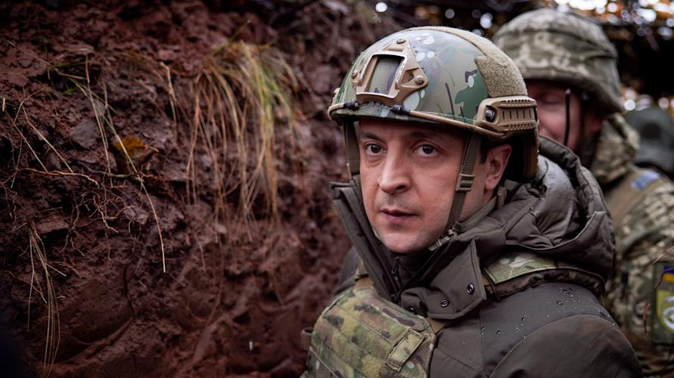
天父，我們為烏克蘭總統澤連斯基禱告。願他在危機及無助中， 學習他的猶太先祖那樣， 帶領烏克蘭人民倚靠仰望那位 昔日拯救百姓過紅海、 以火車火馬圍繞百姓的上帝， 像約沙法那樣經歷 專心尋求歌頌敬拜上主而得拯救。
求耶和華以勒的神 供應烏克蘭一切所需的資源！ 讓軍政領袖同心， 專心尋求那厚賜智慧、謀略、 能力的耶和華，竭力抵抗襲擊。
Notes:
總統澤連斯基全副軍裝上前綫。這是一年前的資料照片。
耶和華對你們如此說： 『不要因這大軍恐懼驚惶，因為勝敗不在乎你們，而是在乎神。 明日你們要下去迎敵；看哪......猶大和耶路撒冷人哪， 這次你們不要爭戰，要擺陣站着， 看耶和華為你們施行拯救。不要恐懼，也不要驚惶。」

Slide 7
天父，我們宣告普京的心在神手中， 就如隴溝的水，去除狂妄， 要隨你的心意流轉。 求主賜普京一個悔改的心， 也引導他一個退路。 你要傾注那如大水滾滾的公義和公平 在俄羅斯與烏克蘭政權當中， 綑綁那隱伏在戰爭背後的黑暗惡者， 和牠的差役！
求主掌管天氣，穩定石油及天然氣的 供應鏈，及全球經濟時。 去除「盟友」對燃油依賴的顧慮， 求主保守歐洲各國對烏克蘭的支援， 給予適切合宜及有效的實際幫助。

Slide 8
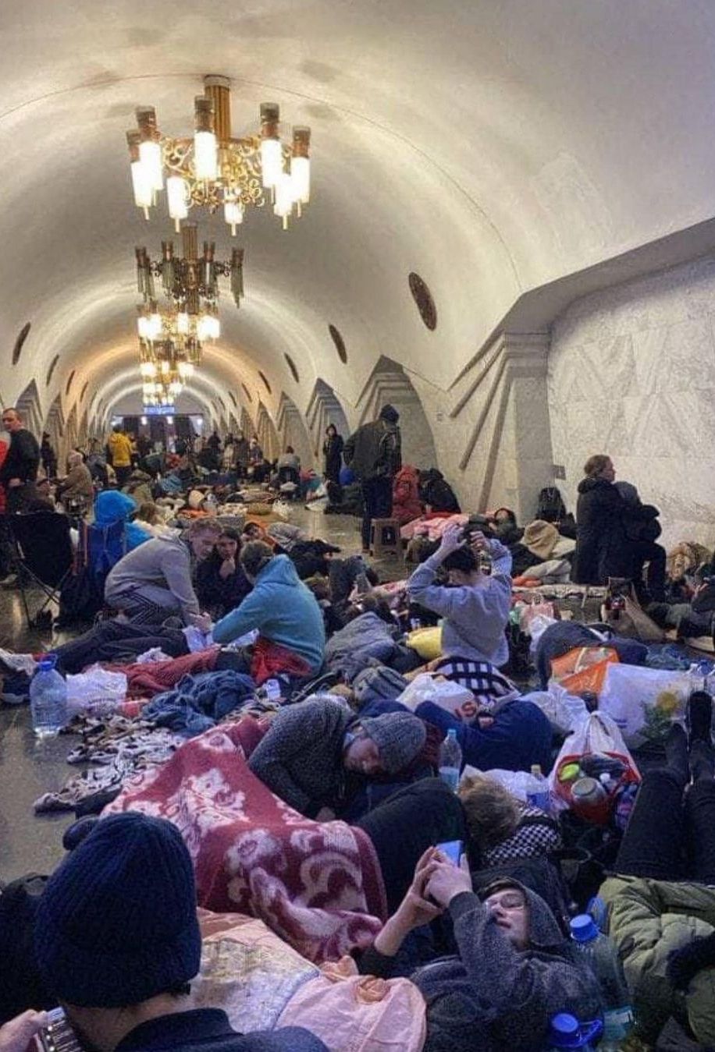
天父， 祢是以馬內利，與人同在的神， 我們求祢保護分佈在不同城巿 的宣教同工和家人平安， 成為眾人的安慰。 請祢也保護從來自各國， 忠心報導的記者們有安全。
為估計有500萬的難民祈求， 願他們得到保護和生活的基本供應。 主啊，請垂聽無助人民的禱告； 願教會同心合意，滿有能力； 願福音成為百姓的最大的支持和盼望。 奉主耶穌基督的名。阿們!
Notes:
宣教機構包括遠東廣播公司的、學園傳道會、Chosen People Ministries、Jews for Jesus，
無論是外來的或本土的，該撤離的求主帶他們平安出來，該留下事奉的求主賜他們勇氣和智慧。

Slide 9
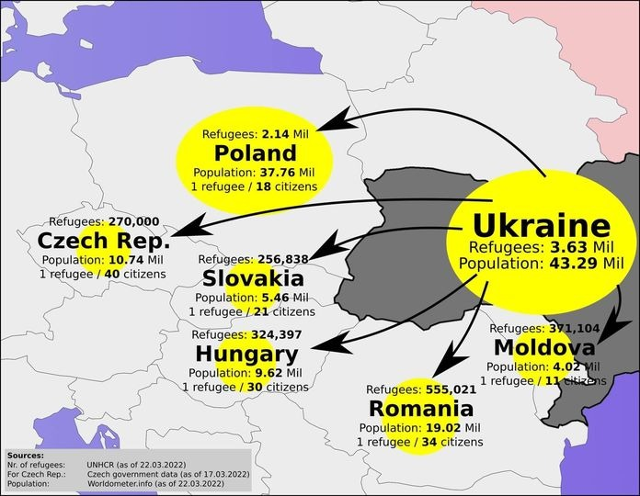
求天父保佑數百萬名 逃到歐洲各國的難民。
求聖靈感動當地的教會 願意以神的愛來接待寄居者。
神啊，求你止息俄烏戰爭。 願主安慰在戰爭中死亡的 烏軍和俄軍的家人。 奉主耶穌基督的名。阿們!

Slide 10
烏克蘭基督徒在基輔地鐵站做禮拜，他們歌頌寬恕、救贖、憐憫、喜悅與和平。
Notes:
Ukraine Christians sing hymn of hope, love, forgiveness and peace in the subway hall.
https://www.youtube.com/watch?v=RCC5WhzaWYs&ab_channel=ChristianVibesTV

